Slide 1
Внеурочная деятельность по курсу
«САМОДЕЛКИН»
Учитель: Бедрик Елена Сергеевна
МБОУ СОШ №59 п.Белозерный

Slide 2


Тема
"Лепим бабочку"

Slide 3

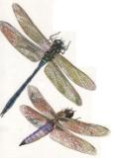
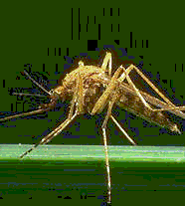
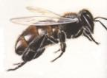
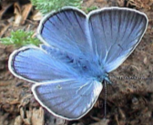
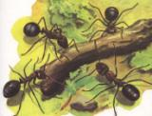
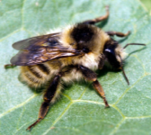
 | У | З |  |  |  |  | К
 |  | Ц |  |  |  | Я
 |  |  | С |  | Р | Е
 |  | Ч | Е
 |  |  |  |  |  | А | Р
Б |  |  |  | Ч | К
 |  |  | М |  |  |  | В |  | Й
 | Ш | М |  |  | Ь
К
Н
Е
Ч
И
А
П
Л
Т
К
О
З
А
П
Л
А
К
О
М
А
Б
О
А
У
Р
А
Е
Ы
Е
Л

Slide 4
Число ног –
Число частей тела –
У всех ли насекомых есть чувствительные усики? -
Существенные признаки
насекомых
6
3
Да

Slide 5


Бабочка — одно из самых красивых живых
существ, которые сотворила природа.
Четыре перепончатых
крыла бабочек покрыты чешуйками. Чешуйки
представляют собой плоские мешочки с прозрачными ребристыми стенками. При неосторожном прикосновении к крыльям чешуйки отваливаются и бабочка выглядит полинявшей. В редких случаях чешуек на крыльях нет или их очень мало. Тогда крылья бабочек прозрачны. Сосущий хоботок бабочки имеет вид длинной трубочки. Бабочка погружает хоботок внутрь цветка и при помощи особых чувствительных волосков отыскивает сладкий сок — нектар. Развивается бабочка постепенно: из яиц появляются личинки, называемые гусеницами, личинка превращается в куколку, из куколки появляется бабочка.
Notes:
5

Slide 6

.Существует почти 20 000 разновидностей бабочек, самая крупная из которых Queen Alexandra Birdwing, с размахом крыльев около 28 сантиметров.
Бабочки рождаются, чтобы умереть, дав жизнь новому поколению. Большинство из них живет всего несколько дней, за исключением Monarch, который может жить до шести месяцев.
Из-за продолжающегося уничтожения тропических лесов, в которых живут основные популяции бабочек, их количество уменьшается.

Slide 7

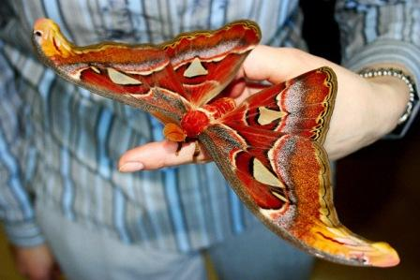
Самая большая бабочка
Павлиноглазка . Эта гигантская бабочка обитает на территории простирающейся от Северо-Восточной Индии до Новой Гвинеи. По площади крыльев, иногда превышающих в размахе 250 мм, она признана крупнейшей бабочкой в мире. Есть сведения об экземплярах этой бабочки с размахом в 300 мм!
В богатом наряде ее широких крыльев сочетаются различные оттенки бархатисто-коричневого, красного, розового, желтого и кремового цветов. На удлиненной желто-оранжевой вершине переднего крыла выделяется яркая бордово-красная полоска, похожая на мазок. Крупные прозрачные глазки-оконца имеют форму близкую к треугольной.
Продолжение жизни до 2 недель. На фото самка.

Slide 8
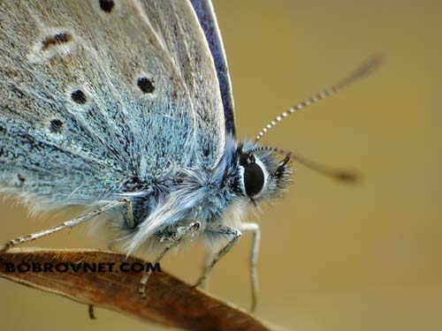

Самая маленькая ночная бабочка среди всех 165 000 известных нам видов чешуекрылых самая маленькая, обитающая на Канарских островах. Размах крыльев и длина тела равны у нее примерно 2 мм.

Slide 9
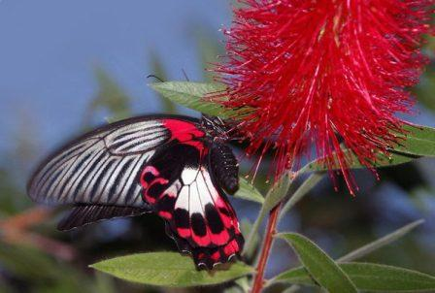

Slide 10
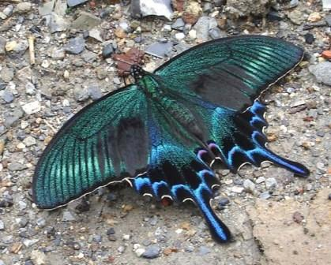

Slide 11
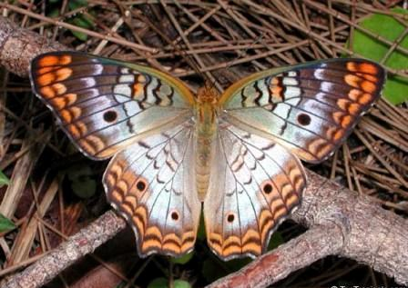

Slide 12
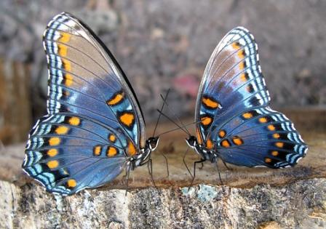

Slide 13
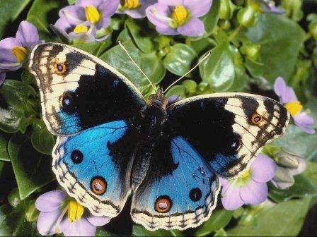

Slide 14
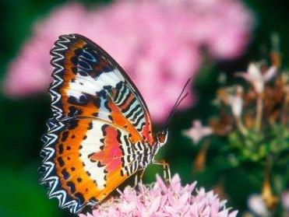

Slide 15
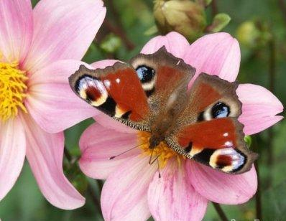

Slide 16
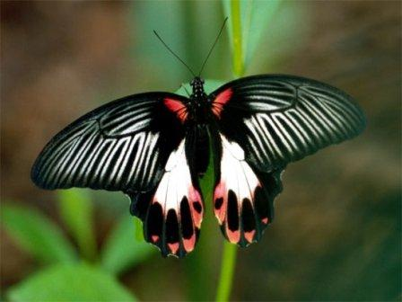

Slide 17
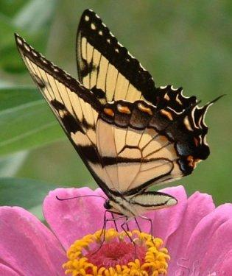

Slide 18
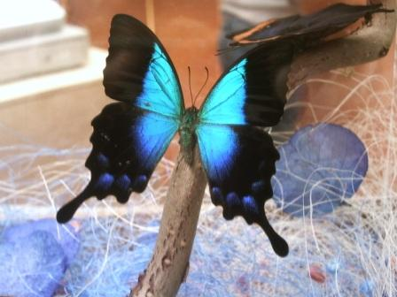

Slide 19
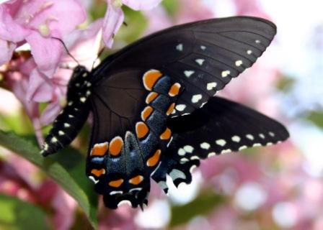

Slide 20
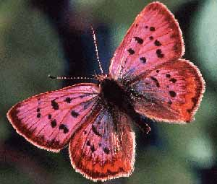

Slide 21
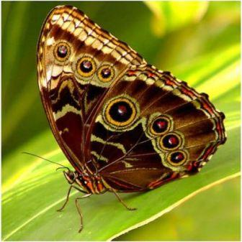

Slide 22
Как работать
в группе
Работать надо дружно.
Спокойно высказывать своё мнение.
Терпеливо выслушивать мысли других.
Вместе находить правильное решение.
Уважительно относиться друг к другу.

Slide 23
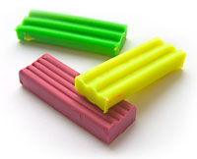


Slide 24


Slide 25
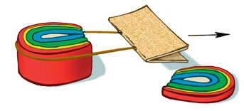

Slide 26


